Slide 1
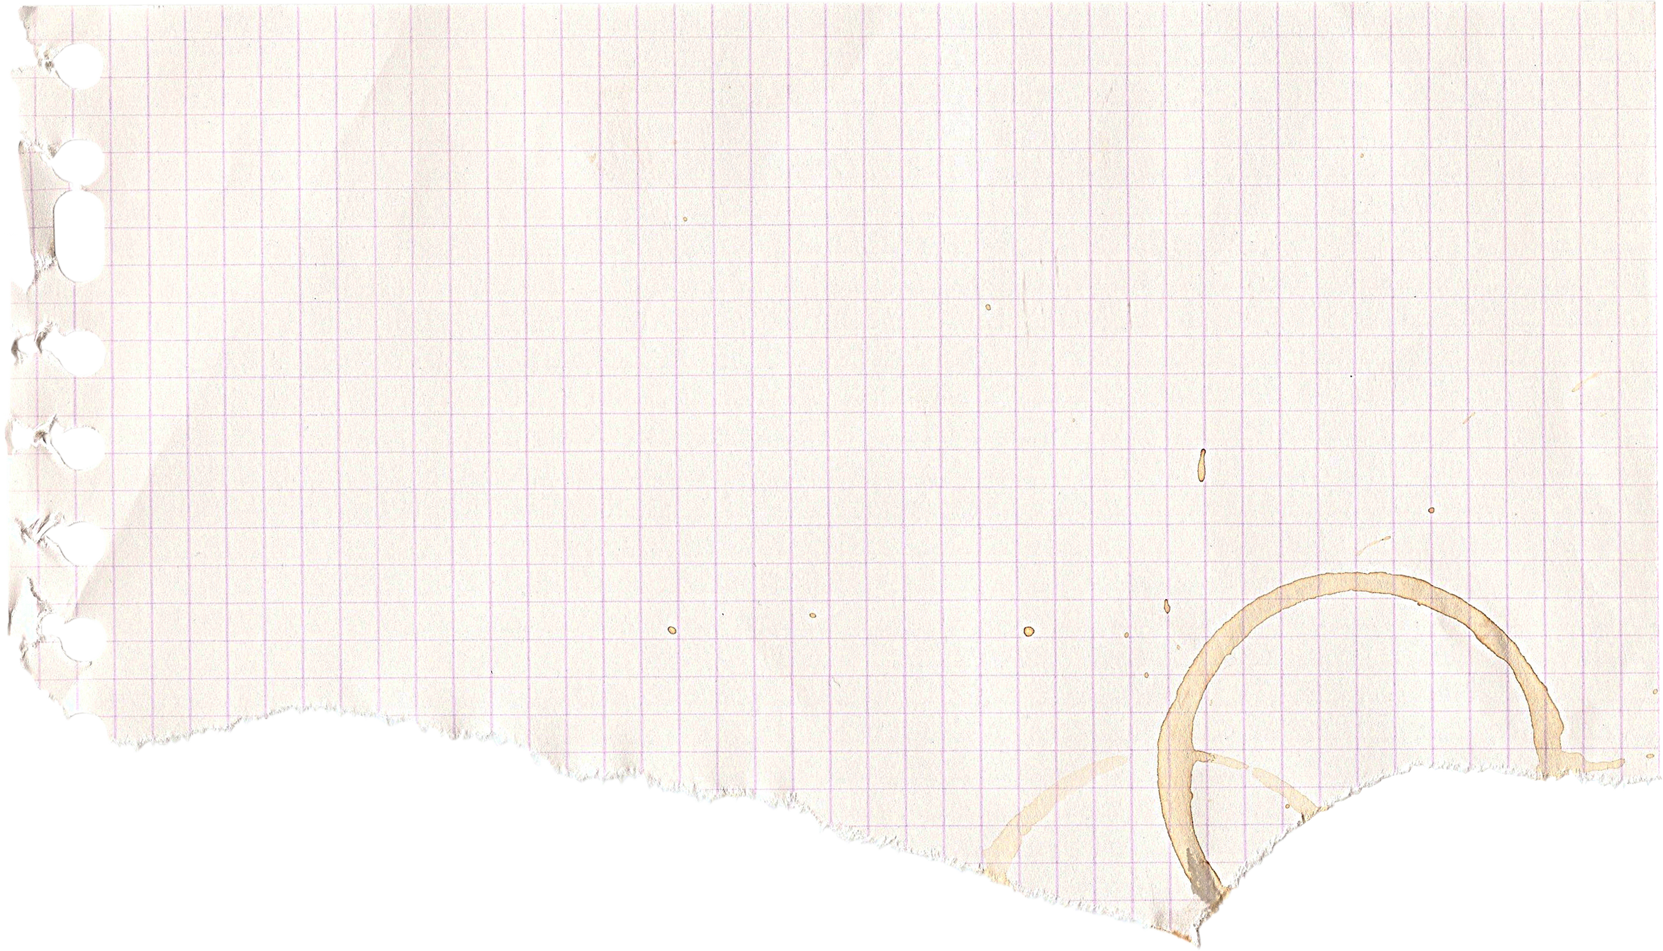

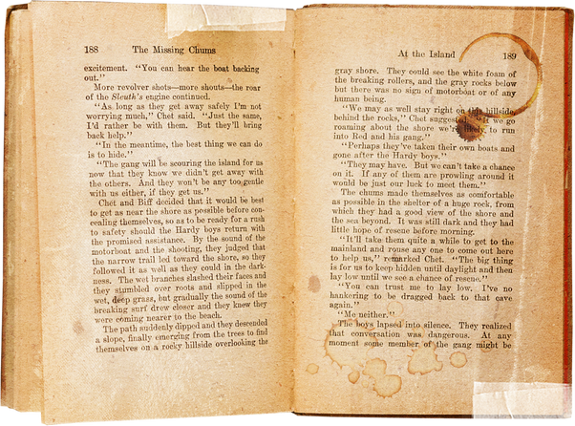
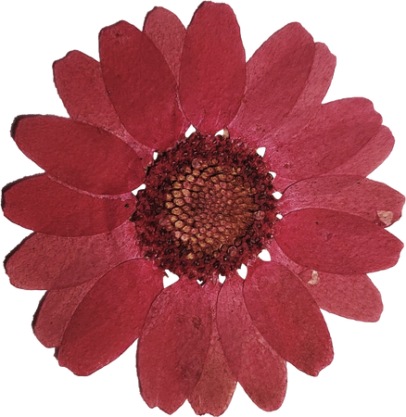

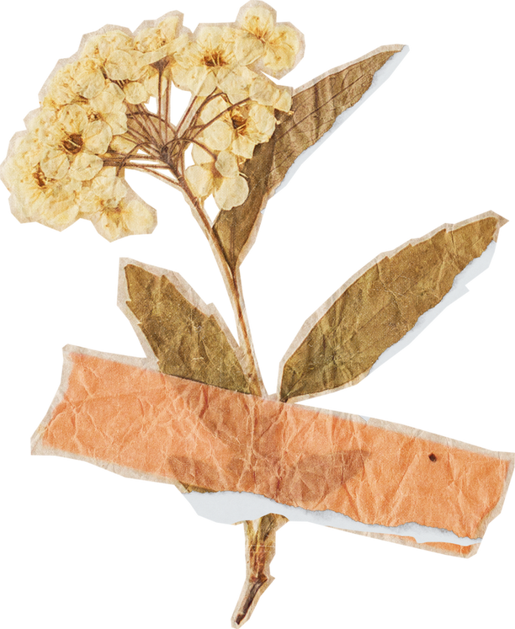
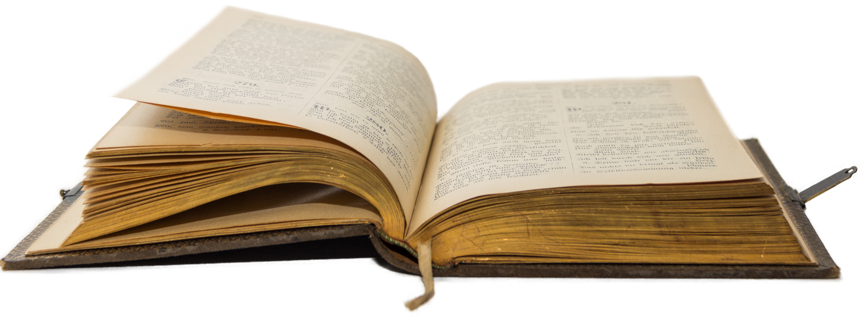
Có 4 mô tả
HS xem từng phần mô tả và đoán xem phần mô tả thú vị ấy đang nhắc đến nhà văn / tác giả nào trong văn học Việt Nam.
Thời gian: 30s / mô tả

Slide 2

BÀI 9:
Nghị luận
văn học

Slide 3
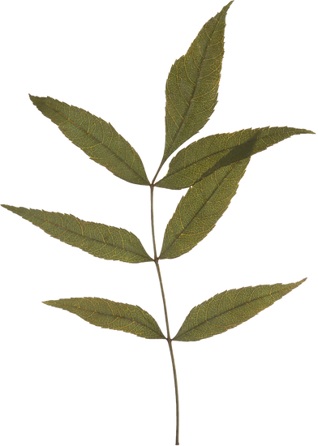
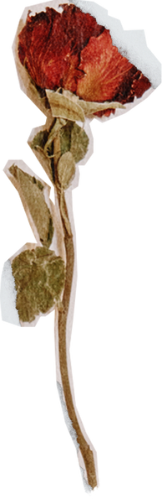
VĂN BẢN NGHỊ LUẬN
Văn học
Là loại văn bản nghị luận, trong đó người viết trình bày quan điểm, đánh giá của mình về một vấn đề thuộc lĩnh vực văn học (tác phẩm, tác giả, thể loại,...)

Slide 4
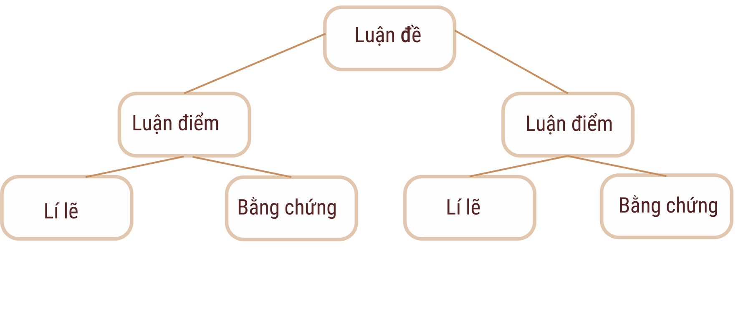

MỐI QUAN HỆ GIỮA LUẬN ĐỀ, LUẬN ĐIỂM,
LÍ LẼ, BẰNG CHỨNG TRONG VĂN BẢN NGHỊ LUẬN

Slide 5
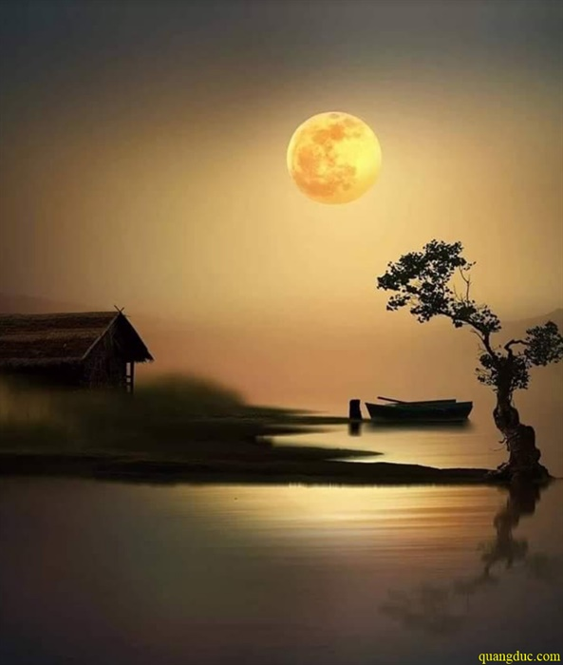
II. ĐỌC HIỂU VĂN BẢN
Vẻ đẹp của bài thơ
"Cảnh khuya"
_Lê Trí Viễn_

Slide 6

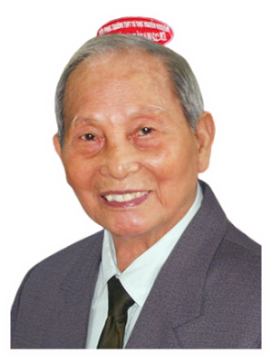

3. Khám phá văn bản
3.1. Tác giả
Lê Trí Viễn (1919 – 2021), quê Quảng Nam
Ông là Giáo sư, Nhà giáo Nhân dân, nhà nghiên cứu phê bình văn học nổi tiếng với phong cách độc đáo, vừa uyên bác mà tài hoa, vừa đậm chất trí tuệ mà tràn đầy cảm xúc.
Các công trình nghiên cứu của ông góp phần làm nổi bật những đóng góp quan trọng của nhiều tác giả lớn như Nguyễn Khuyến, Trần Tế Xương, Nguyễn Đình Chiểu, Hồ Chí Minh,…

Slide 7


3. Khám phá văn bản
3.2. Khám phá văn bản
PHT 2.1
Thực hiện theo cặp
Thời gian: 2 phút
Yêu cầu | Thông tin
Xuất xứ
Kiểu văn bản
Luận đề
Bố cục
Trình tự phân tích bài thơ

Slide 8
3. Khám phá văn bản
3.2. Khám phá văn bản
Gợi ý
Yêu cầu | Thông tin
Xuất xứ | Trích trong cuốn “Đến với bài thơ hay”, NXB Giáo dục, 1997, từ trang 279 đến trang 286.
Kiểu văn bản | nghị luận
Luận đề | Vẻ đẹp nội dung và nghệ thuật của bài thơ “Cảnh khuya”.

Slide 9

3.2. Khám phá văn bản
a. Tìm hiểu chung
Bố cục của bài
Phần 1 (Từ đầu....cảnh vật như lắng suy)
Giới thiệu bài thơ Cảnh khuya (xuất xứ, ấn tượng chung)
Phần 2 (Tiếp....tao nhã)
Vẻ đẹp của tiếng suối (câu thơ thứ nhất)
Phần 3 (Tiếp...như cắt)
Vẻ đẹp của trăng, cây và hoa
(câu thơ thứ hai)
Phần 4 (Tiếp....mênh mông của trời đất)
Vẻ đẹp của hình ảnh người chưa ngủ
(câu thơ thứ ba, tư)
Phần 5 (Còn lại)
Khái quát về hình ảnh thiên nhiên và con người trong bài thơ, qua đó làm nổi bật phong cách Hồ Chí Minh.

Slide 10

3.2. Khám phá văn bản
Bố cục của bài
a. Tìm hiểu chung
Giới thiệu bài thơ Cảnh khuya (xuất xứ, ấn tượng chung)
NHẬN XÉT
Vẻ đẹp của tiếng suối (câu thơ thứ nhất)
Tiến trình phân tích bài thơ: bám sát lần lượt các câu thơ trong bài thơ “Cảnh khuya”
Nội dung của từng phần đã cho thấy tính kết nối logic để tạo nên một bài nghị luận văn học hoàn chỉnh.
Vẻ đẹp của trăng, cây và hoa
(câu thơ thứ hai)
Vẻ đẹp của hình ảnh người chưa ngủ
(câu thơ thứ ba, tư)
Khái quát về hình ảnh thiên nhiên và con người trong bài thơ, qua đó làm nổi bật phong cách Hồ Chí Minh.

Slide 11
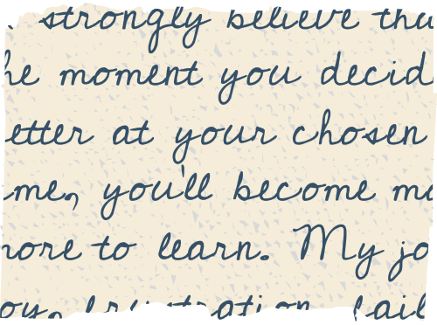


3.2. Khám phá văn bản
b. Khám phá chi tiết
Thảo
luận
nhóm
GV chia lớp thành 6 nhóm
2 nhóm/1 nhiệm vụ và giao nhiệm vụ học tập
HS thực hiện theo nhóm ra giấy A0.
Nhiệm vụ: PHT 2.2
Thời gian thảo luận: 7 phút

Slide 12

Nhóm 1,2
Trình bày dưới dạng hộp thông tin
Chỉ ra câu văn giới thiệu bài thơ. Tác giả giới thiệu bài thơ bằng cách nào?
Xác định luận đề của văn bản.
Dựa vào đâu để em xác định được luận đề đó?

Slide 13
3.2. Khám phá văn bản
b.1. Giới thiệu vấn đề
Các câu giới thiệu bài thơ:
+ Bài thơ Cảnh khuya nằm trong chùm thơ năm 1947 của Bác.
+ Đêm đã khuya, núi rừng, chim muông đã im lặng… Cảnh vật như lắng suy.
Cách giới thiệu bài thơ: trực tiếp.
Giới
thiệu
vấn
đề
Luận đề: Vẻ đẹp của bài thơ "Cảnh khuya"
Cách xác định luận đề:
+ dựa vào nhan đề
+ dựa vào nội dung toàn bộ văn bản.

Slide 14
Nhóm 3,4
Trình bày dưới dạng sơ đồ tư duy
Hãy tìm những luận điểm làm sáng tỏ vẻ đẹp của bài thơ Cảnh khuya.
Tìm các lý lẽ, bằng chứng để làm sáng tỏ luận điểm.
Nhận xét về cách tác giả đưa lý lẽ và bằng chứng để làm sáng tỏ luận điểm. Các luận điểm, lý lẽ và bằng chứng có vai trò như thế nào trong việc thể hiện luận đề?

Slide 15

b.2. Triển khai vấn đề: Hệ thống luận điểm, lí lẽ và bằng chứng
Vẻ đẹp của bài thơ "Cảnh khuya"
Vẻ đẹp của trăng, cây và hoa trong câu thơ thứ hai.
Vẻ đẹp của người chưa ngủ trong hai câu thơ cuối.
Vẻ đẹp của suối trong câu thơ thứ nhất.
Tiếng suối trong như
tiếng hát xa.
Trăng lồng cổ thụ
bóng lồng hoa
Cảnh khuya như vẽ ...
lo nỗi nước nhà
Êm dịu như tiếng hát.
Tưởng chừng cái tĩnh mịch của đêm bị phá vỡ.
Thiên nhiên vận động ấm áp vô chừng.
Không gian yên tĩnh, bức họa sắc nét.
Con người trong thế chủ động.
Thể hiện tâm hồn cao cả, rạng ngời.

Slide 16
Nhóm 5,6
Trình bày dưới dạng sketchnote:
Phần kết, tác giả đã nhấn mạnh điều gì?
Cách kết thúc vấn đề có gì đặc sắc?
(Sketchnote là cách ghi chép và tổng hợp thông tin một cách sáng tạo bằng chữ viết kết hợp với hình vẽ tay đơn giản, được thể hiện theo phong cách riêng của người tạo ra nó)

Slide 17

NHẬN XÉT VỀ CÁCH LẬP LUẬN
(cách đưa luận điểm, lí lẽ và bằng chứng)
Các luận điểm, lí lẽ, bằng chứng trong bài đều tập trung hướng đến làm sáng tỏ luận đề: làm sáng tỏ vẻ đẹp của bài thơ Cảnh khuya ở cả vẻ đẹp thiên nhiên và con người.
Cách trích dẫn bằng chứng: Trích dẫn nguyên văn bài thơ, câu thơ, cụm từ, từ.
Cách phân tích bằng chứng: thuyết phục, sắc bén, phân tích cụ thể, chi tiết, có lý giải, cắt nghĩa, lấy dẫn chứng để làm sáng tỏ vấn đề. Tác giả luôn bám sát văn bản để phân tích, bình.

Slide 18
b.3. Cách kết thúc vấn đề:
Phần kết tác giả nhấn mạnh khái quát về hình ảnh thiên nhiên và con người trong bài thơ. Qua đó làm nổi bật phong cách Hồ Chí Minh.
Cách viết:
tất cả đều nhịp nhàng trong một sự hài hòa, một thế cân bằng tuyệt đỉnh, in đậm phong cách Hồ Chí Minh
Đánh giá chính xác, nổi bật được vấn đề.

Slide 19
Tư duy Cá nhân
Nêu một điểm chung về thái độ, quan điểm của tác giả thể hiện ở các phần trong văn bản.

Slide 20
Tư duy Cá nhân
Một trong những cách bình luận thơ là so sánh sự thể hiện của tác giả này với tác giả khác về cùng một vấn đề.
Em hãy nêu nhận xét về tác dụng của cách bình luận đó trong phần 2) văn bản Vẻ đẹp bài thơ “Cảnh khuya”.

Slide 21
Tư duy Cá nhân
Trước và sau khi học văn bản nghị luận này, cảm nhận của em về bài thơ Cảnh khuya có gì khác nhau?
Chỉ ra nguyên nhân của sự khác biệt đó? Em học hỏi được gì từ cách viết của tác giả?

Slide 22
c. Bài học cá nhân
Văn bản thể hiện góc nhìn riêng độc đáo của một nhà phê bình văn học tài năng, từ đó nhắc nhở mỗi người về giá trị lớn lao của văn chương, và cần biết trân trọng nền văn học dân tộc.
Bài nghị luận trên là một bài viết thú vị cho ta học hỏi về kĩ thuật viết bài nghị luận văn học.

